Slide 1


ОТЧЕТ по научно-исследовательской работе аспиранта за IV семестр Тема: Разработка и исследование математических моделей управляемых процессов многокомпонентной ректификации в технологии переработки природного газа
Кафедра автоматики и процессов управления
Аспирант гр. 8931 Сердитов Ю.Н.
Руководитель Душин С.Е.

Slide 2
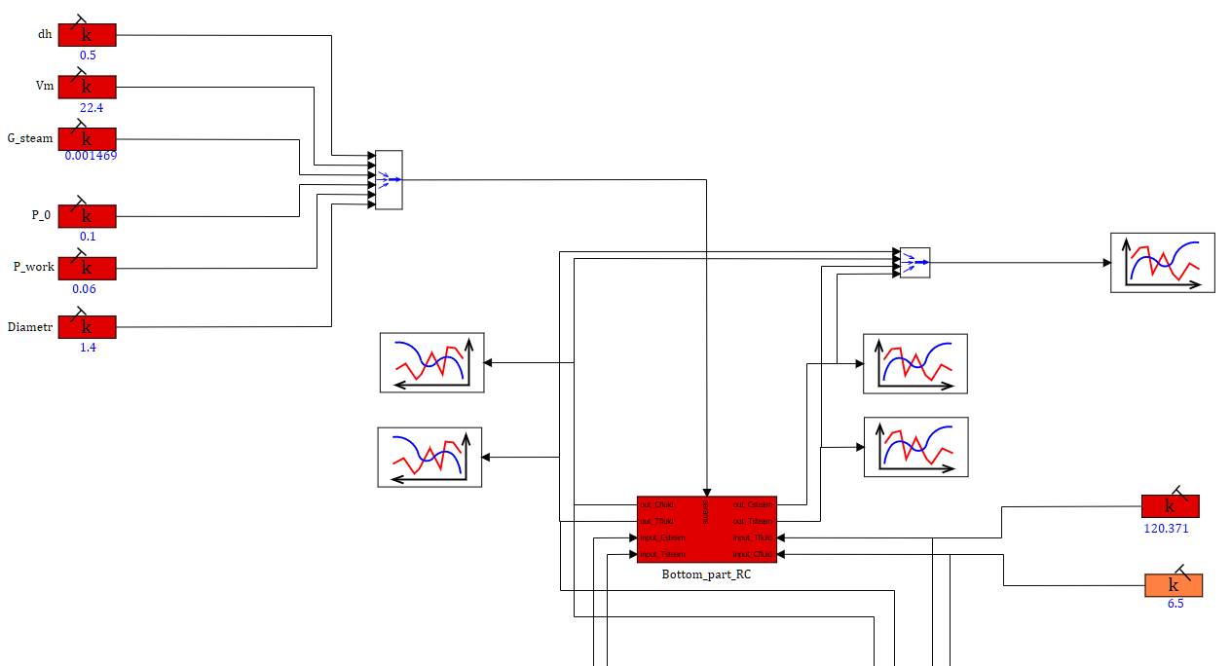
Отгонная часть РК
Параметры ф-ции скорости теплового потока пара
Исходная смесь
Входные значения из Испарителя
н.у. температуры пара и концентрации влаги в паре (Сп)

Slide 3
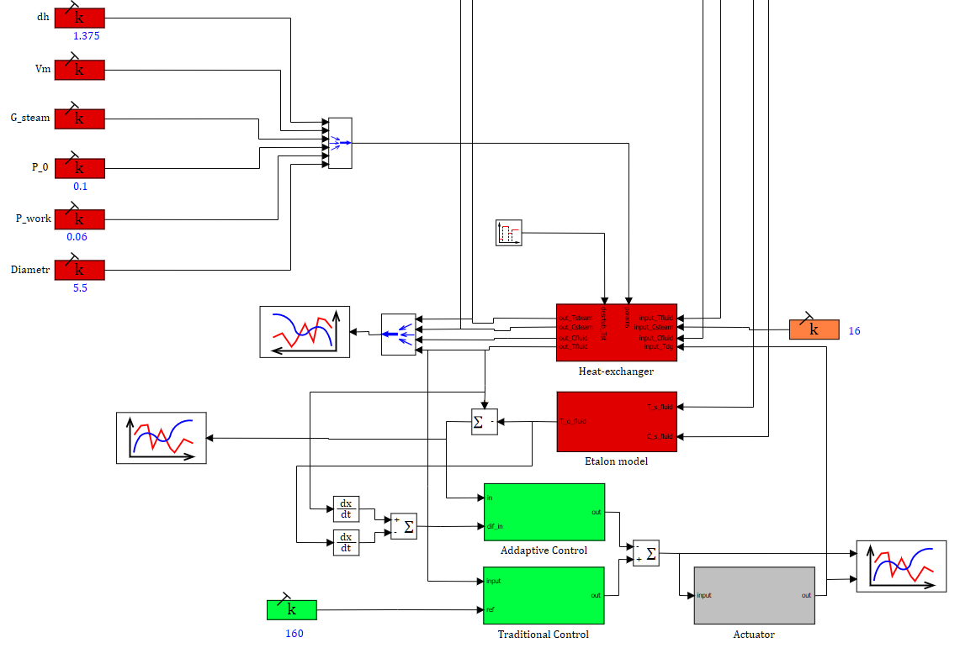
Испаритель (Теплообменник)
Возмущающее воздействие
н.у. концентрации влаги в паре
Эталонная модель
Сигнальная адаптация
Исполнительный механизм (заслонка)
ПИ-регулятор

Slide 4
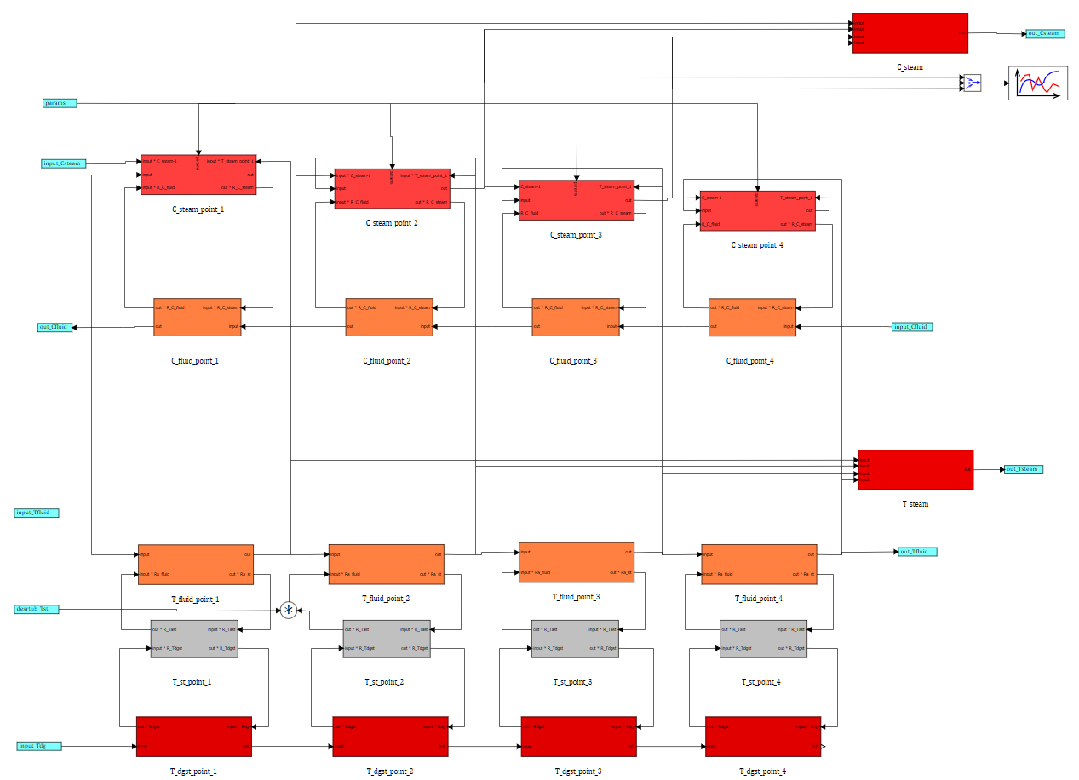
Концентрация влаги в паре
Среднее значение по 4-ём пространственным точкам
Реализация
испарителя
Концентрация влаги в паре
Массообменная фаза
Возмущающее воздействие
Теплообменная фаза
Температура пара = Температура жидкости
Температура жидкости
Температура стенок
Температура дымовых газов

Slide 5
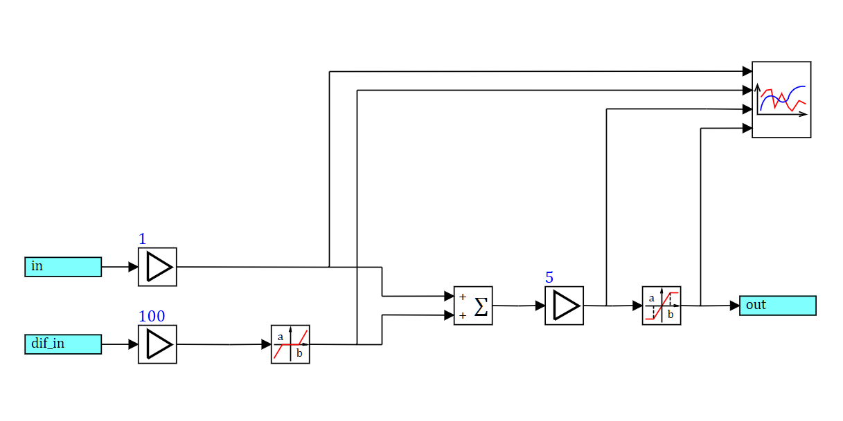
Сигнальная адаптация

Slide 6
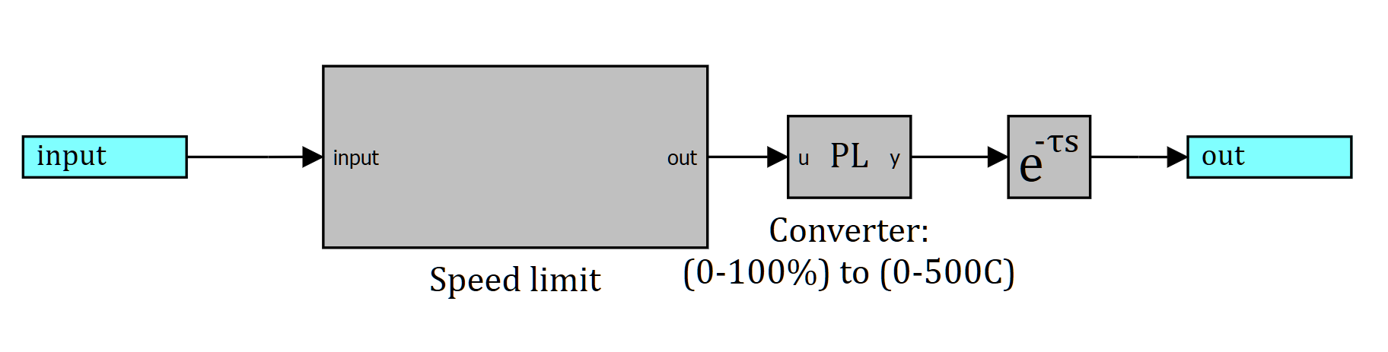
Реализация исполнительного механизма

Slide 7
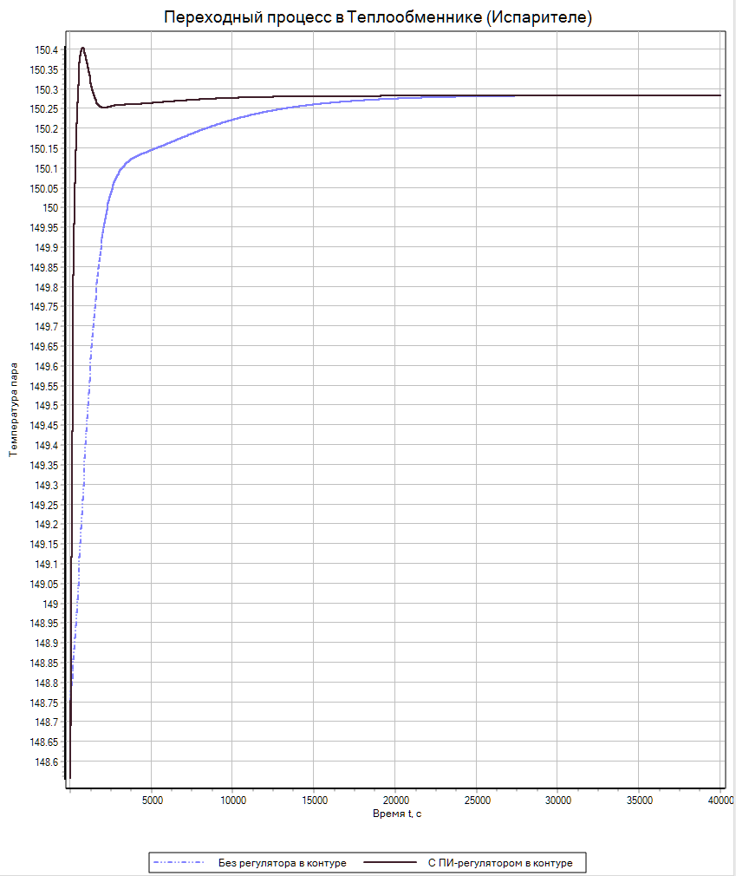
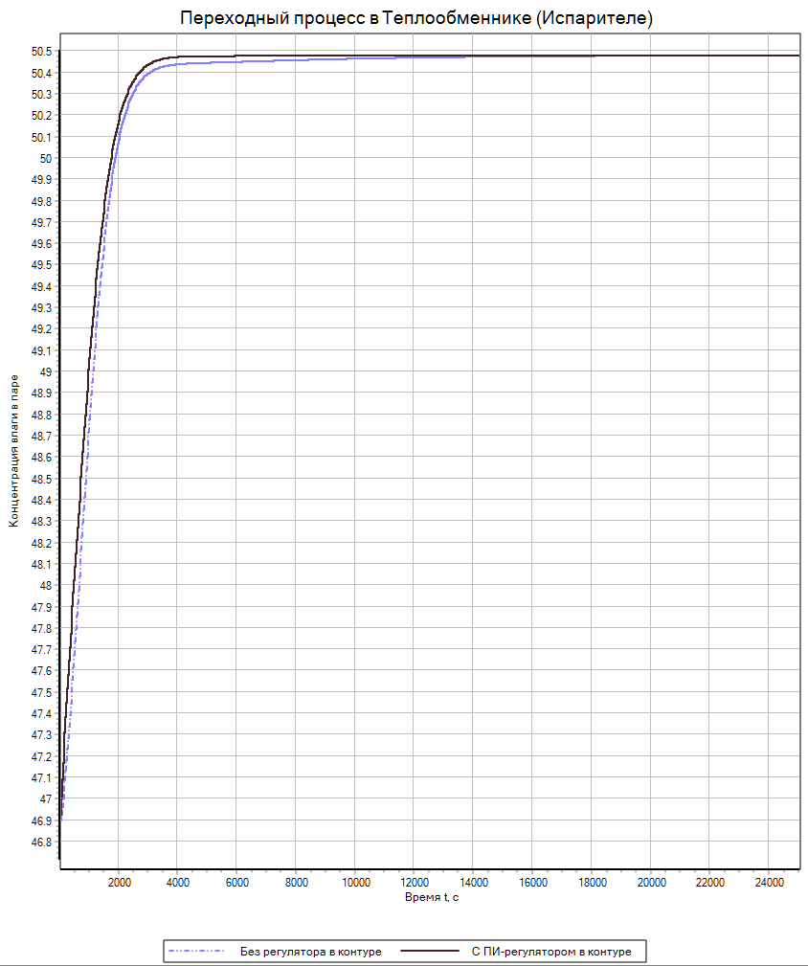
Сравнение тех. процессов с ПИ-регулирование и без него

Slide 8
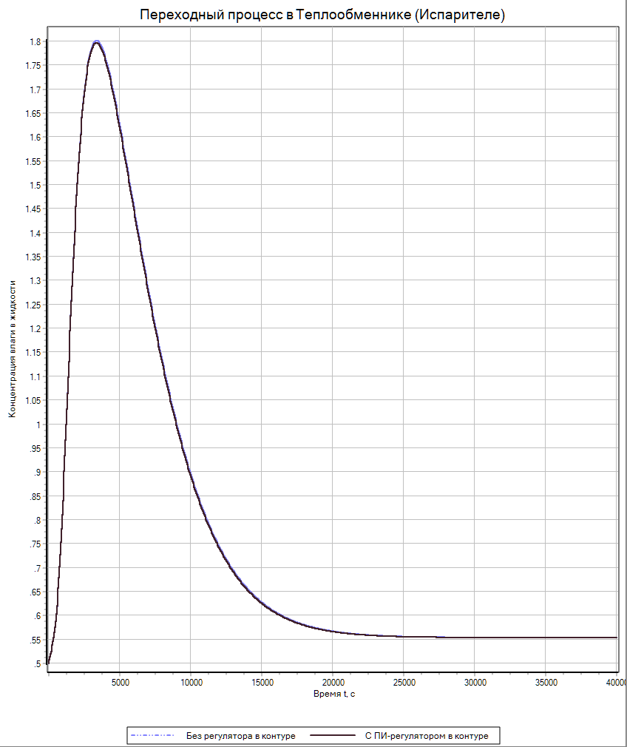
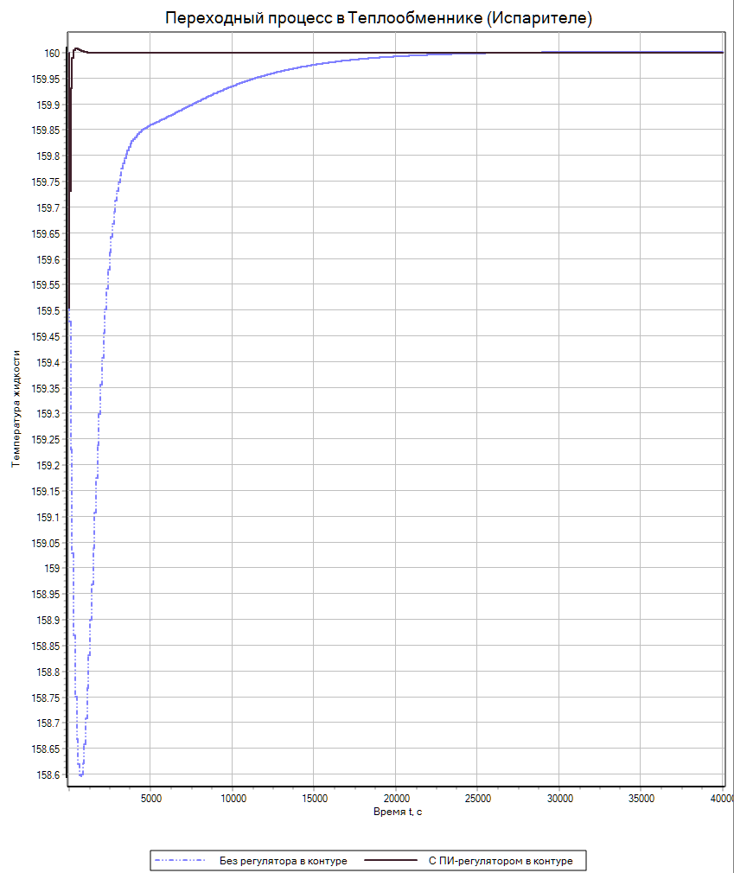

Slide 9
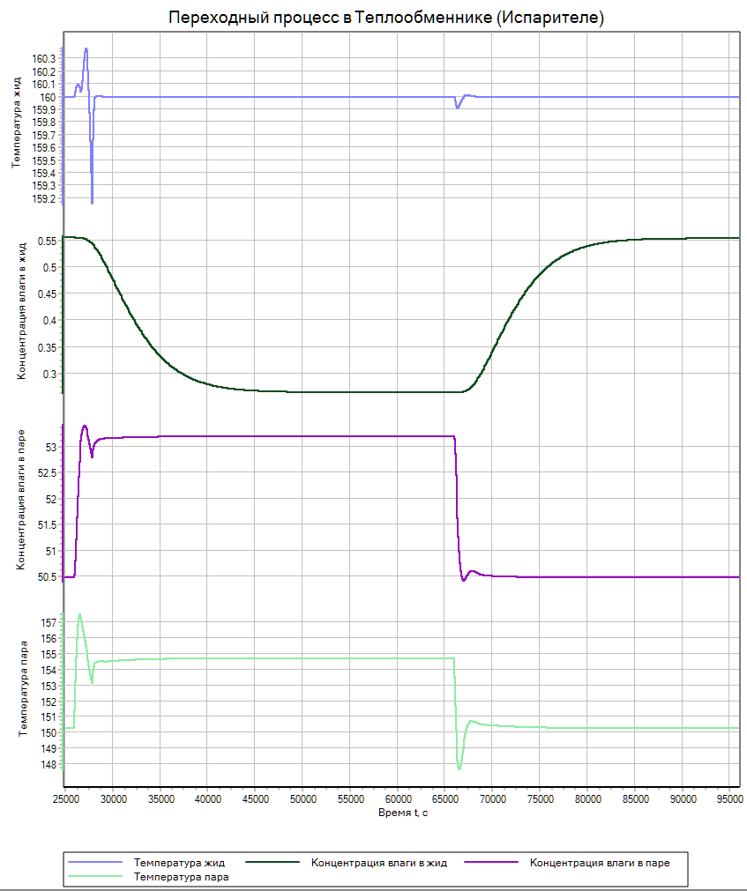
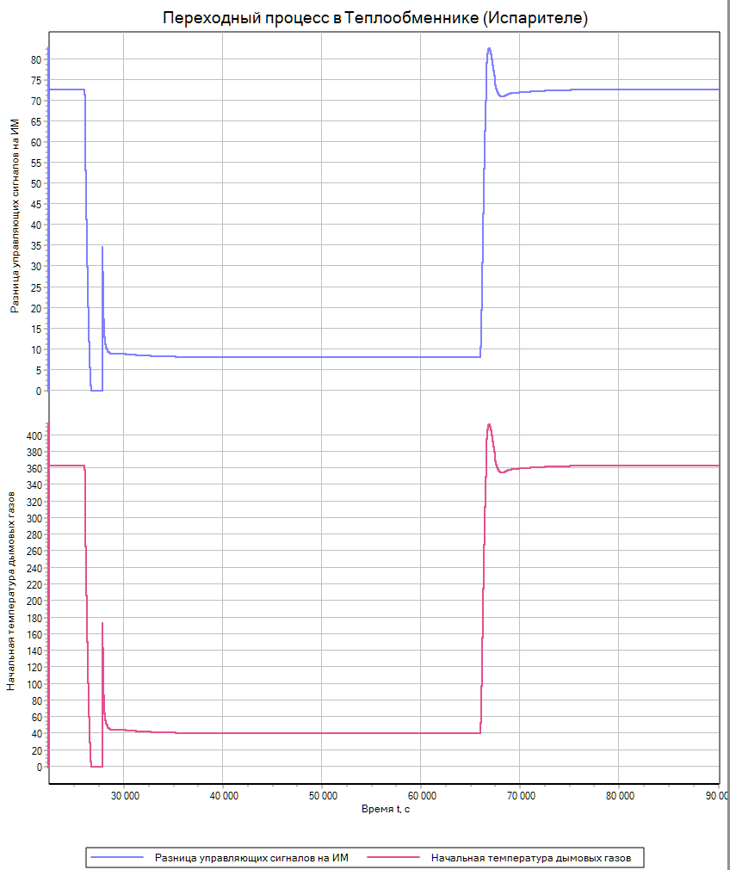
160.0104
160.3777
Возмущение в установившемся режиме по температуре стенок испарителя. Отработка ПИ-регулятора без сигнальной адаптации.
159.1571
159.9098
0.5539
0.2652
53.1982
Регулятор отработал возмущение, но т.к. изменились «свойства» системы, то «теперь» нормальная температура дымовых газов равна 40 градусам, что достаточно нефизично, ведь даже температура огня от спички равна 350 градусам.
Обычно газовые горелки (бутановые) имеют температуру горения газов от 800 до 2000 градусов. Отсюда вопрос: почему система явно настроена на температуру горения газов не больше 550 градусов?
50.4799
Если бы был регулятор не по одной пространственной точки, а по всем четырём, то скорее всего регулирование было бы плавнее...

